Slide 1

Ny versjon – nye fordeler for deg
(høsten 2024)

Slide 2
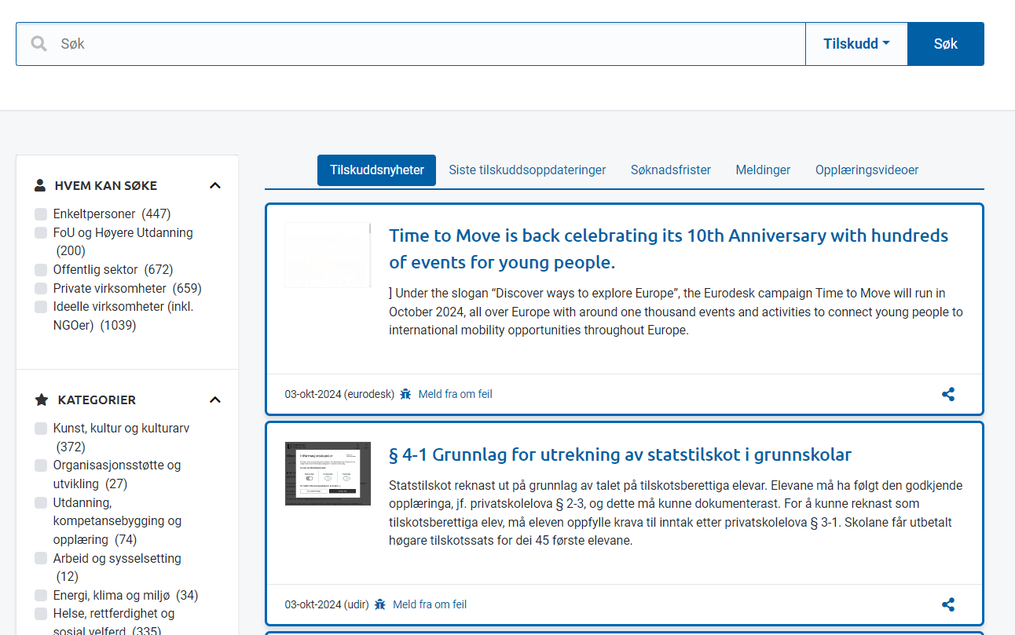
Hva er Tilskuddsportalen?
Digitalt oppslagsverk om mange tilskudd på ett sted
  Statlige tilskudd
  Regionale tilskudd
  Stiftelser, fond, legater
  Private tilskuddsordninger
  Internasjonale tilskudd søkbare fra Norge
Tilskudd kan sorteres på fritekst, relevans, alfabetisk, kategori og dato
Smart søkefunksjon
Personlig lagring
Kommunikasjon med brukerne
Notes:
Digitalt oppslagsverk

Slide 3
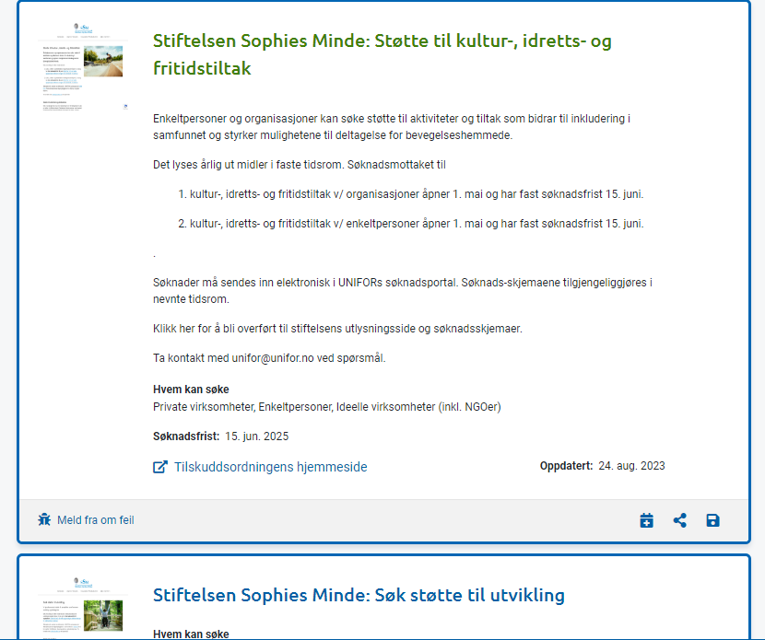
Hvem er portalen nyttig for?
Kommuner
Lag og foreninger
Andre organisasjoner som også trenger å finansiere nye prosjekt

Slide 4

Hva kan du få støtte til?
Kortversjon:
  Skaper du nytte for andre,
  finnes det sannsynligvis tilskudd
Langversjon:
  Kultur og idrett
  Barn og unge
  Helse
  Eldre og funksjonshemmede
  Mangfold og inkludering
  Miljø og energisparing
  Forskning og næringsutvikling
  Og mye mer….

Slide 5
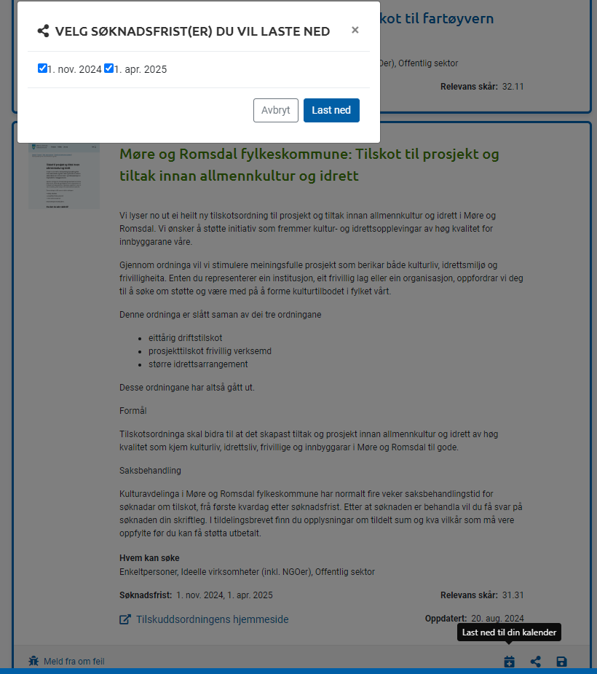
Hva er nytten for kommunen?
Bedre kontroll på søknadsfrister
Flere lokale prosjekt blir finansiert
Bedre stemning i samarbeidet med frivillige
Pålagt service i Kulturlova §5c blir automatisert;
  «Staten, fylkeskommunen og kommunen skal syta for [...]
  c. at personar, organisasjonar og institusjonar har tilgang til informasjon om ordningar med økonomisk støtte og om andre verkemiddel og tiltak.»
Notes:
Ekstern finansiering

Slide 6
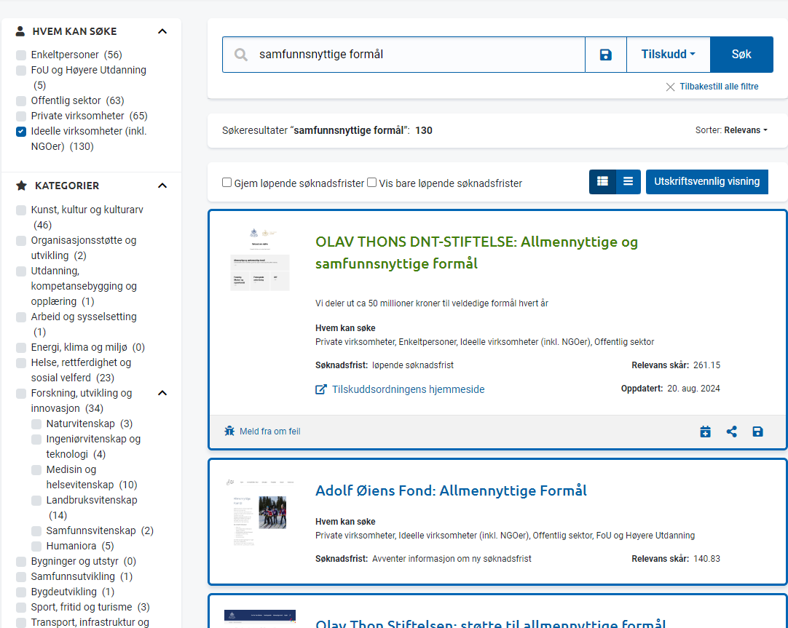
Hva er nytten for lokale foreninger?
  Mindre arbeidskrevende å skaffe penger til lokale prosjekt
  Flere steder å søke midler enn hos kommunen
  Forebygger dugnadstretthet
  Mer entusiasme for foreningsarbeidet

Slide 7
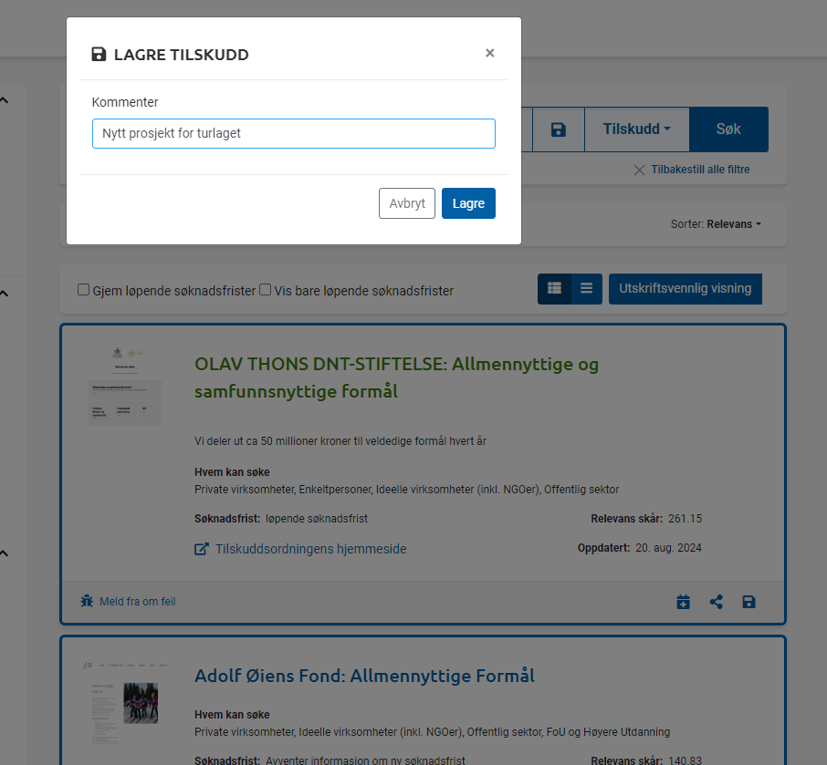
Hva er fordelene for meg?
Ett sted å lete – du sparer mye tid
Enkel å bruke – du finner raskt det du leter etter
Du er alltid oppdatert, fordi systemet holdes løpende a jour
Du får ideer, fordi du oppdager muligheter du ikke visste om
Du jobber smartere, fordi du kan få varsel om nye tilskudd og søknadsfrister som matcher dine valg

Slide 8
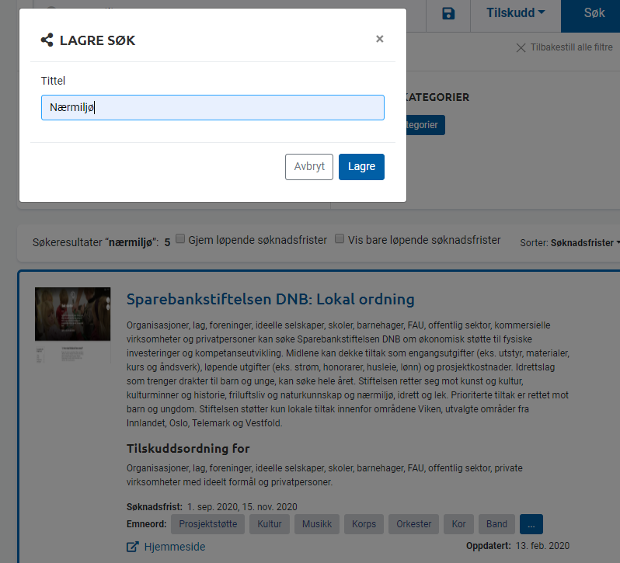
Hva er nytt i siste versjon?
Ny teknologisk plattform gjør at søk og navigering går raskere
Brukergrensesnitt er mer intuitivt - lett å forstå hva du kan gjøre
Smartere, raskere søketjeneste
Du kan lagre dine søk og få varsel om nye tilskudd som matcher
Du kan lagre søknadsfrister i din egen kalender
Rapporteringsmodul: Brukerne registrerer tilskudd de får, og kommunen kan dokumentere kost-nytte verdi

Slide 9
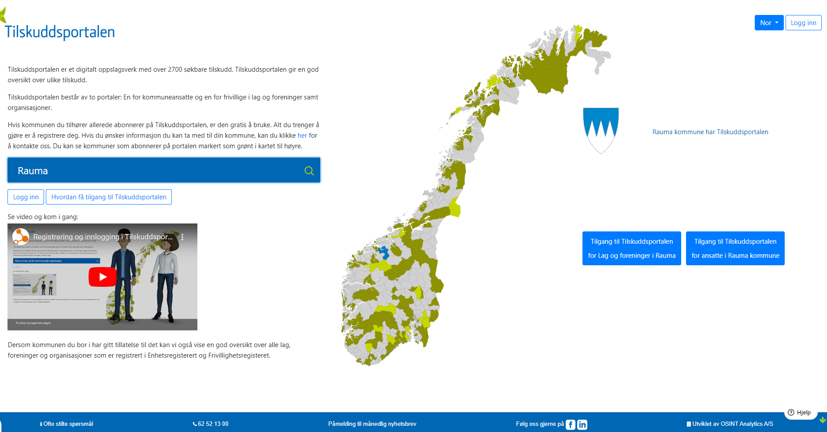
www.tilskuddsportalen.no
1. Skriv inn kommune ved førstegangs registrering
2. Velg portal
3. Se på videoen hvis registrerings-problemer

Slide 10
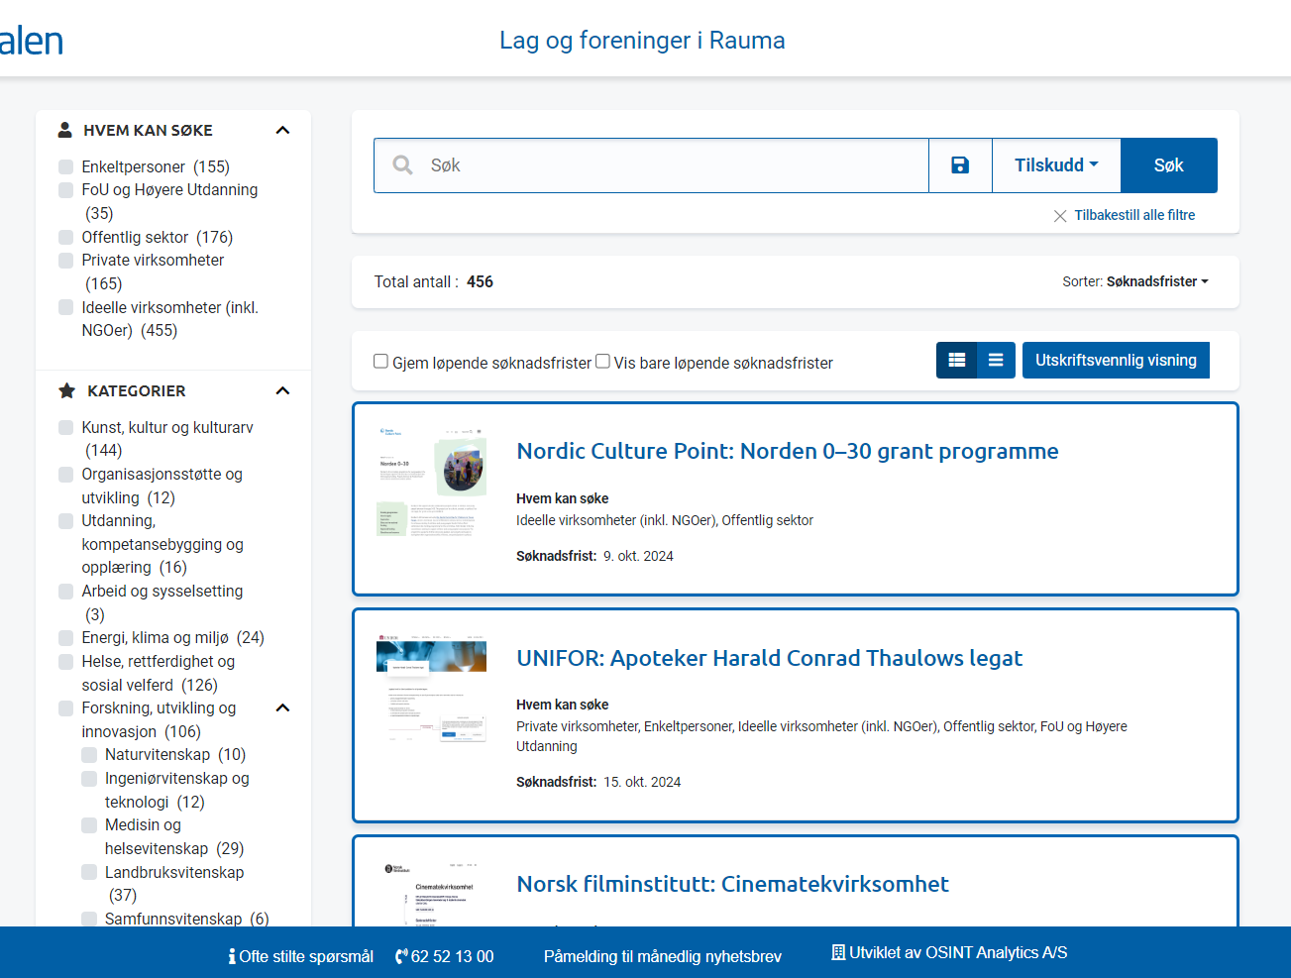
Søk etter tilskudd, nyheter eller personer

Slide 11
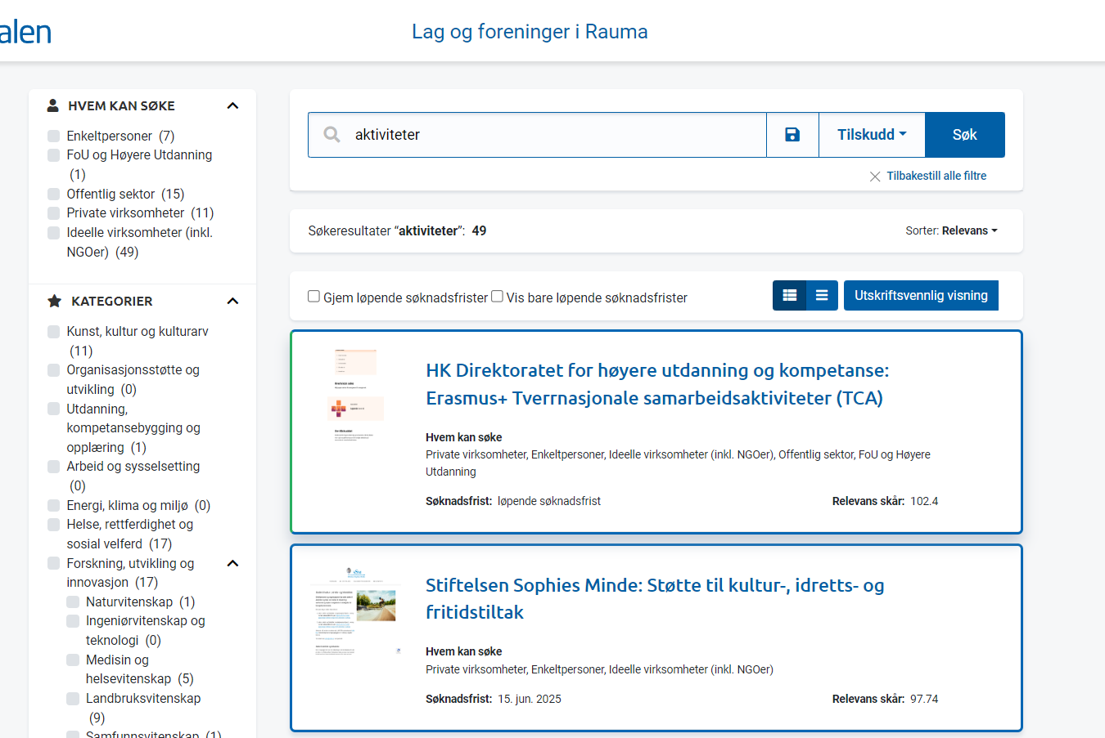
Søk etter tiltak eller forvalter
3. Antall ordninger med søkeordet i seg
2. For å finne tilskudd uten søknadsfrist, kryss av denne boksen

Slide 12
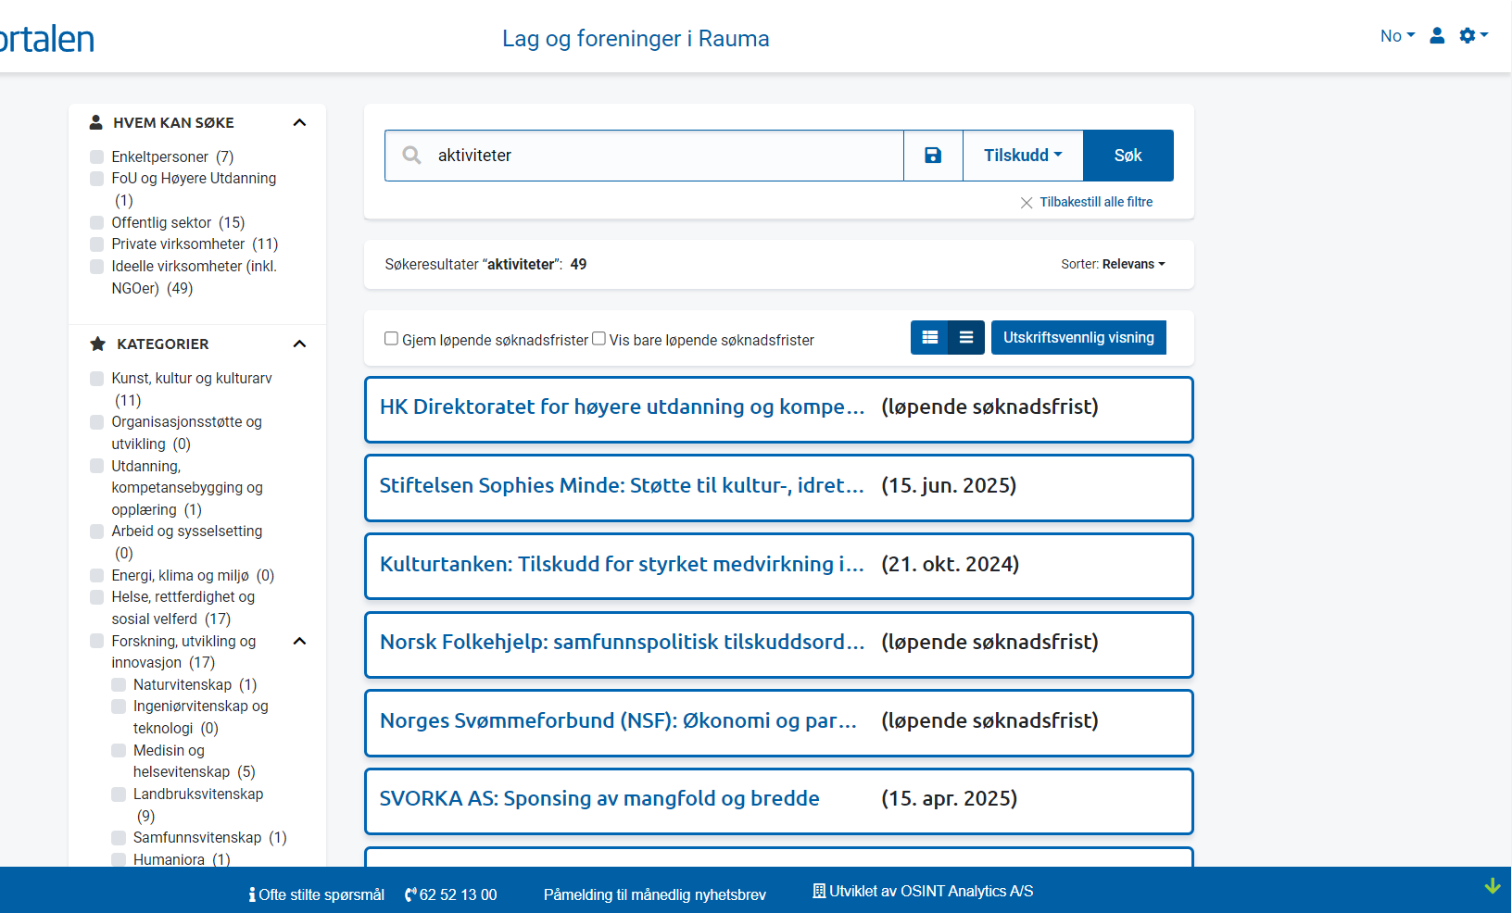
Velg mellom kort eller lang informasjons-tekst om tilskuddet
2. Klikk på overskriften for å lese mer

Slide 13
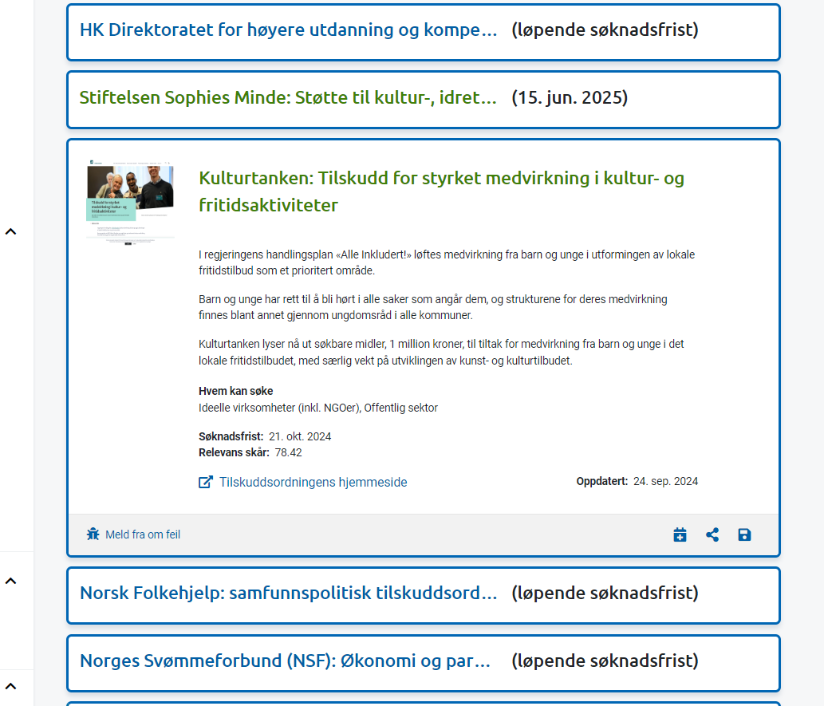
Klikk her for å gå til forvalterens side og lese om vilkår og finne søknadsskjema.
2. Her kan du laste søknadsfristen ned til din kalender, dele tilskuddet med andre og lagre tilskuddet til dine favoritter

Slide 14
Velg personikonet for å finne igjen lagrede søk og tilskudd, etc.

Slide 15
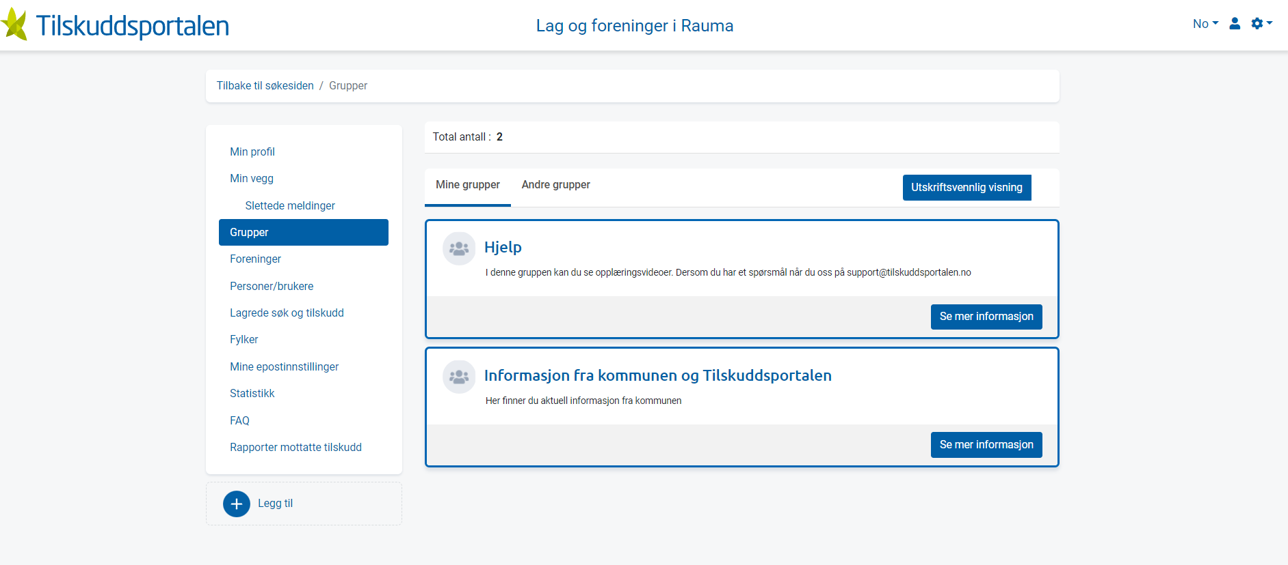
2. Klikk her for å komme tilbake til hovedsiden

Slide 16
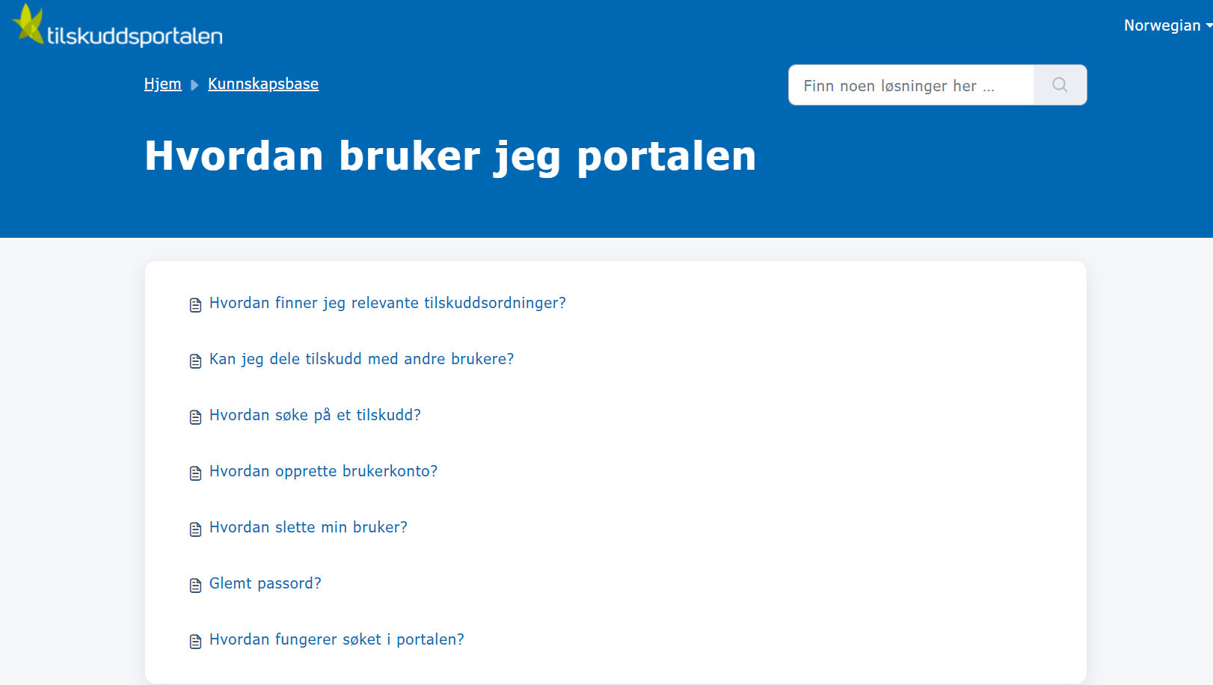
Ytterligere hjelp?
Sjekk våre øvrige opplæringsvideoer på YouTube, inne i portalen under «Opplæringsvideoer» eller i vår bunnmeny – ofte stilte spørsmål
https://tilskuddsportalen-help.freshdesk.com/nb-NO/support/home
Sjekk vårt omfattende hjelpesenter for mer info om tilskudd og Tilskuddsportalen

